Slide 1
AUDIENCIA PÚBLICA DE RENDICIÓN DE CUENTAS VIGENCIA 2021
MARIA PATRICIA FIGUEREDO MACIAS
GERENTE HLP PIEDECUESTA
2020- 2024

Slide 2
PRESTACIÓN DE SERVICIOS DE SALUD

Slide 3

GESTIÓN DE LA CALIDAD

Slide 4

SISTEMAS DE GESTIÓN DE LA CALIDAD

Slide 5
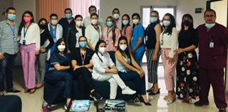

Slide 6


SISTEMAS DE GESTIÓN DE LA CALIDAD

Slide 7
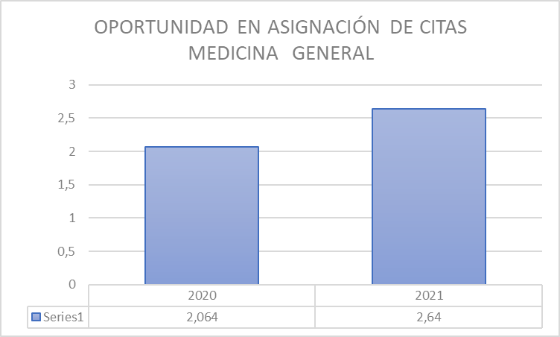
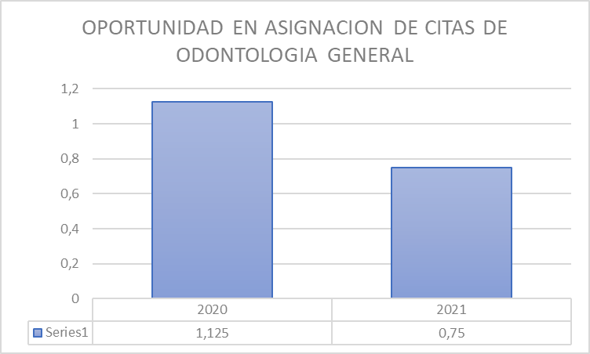
INDICADORES DE OPORTUNIDAD 2020 A 2021
En la gráfica se observa una tendencia positiva en la asignación de citas para consulta externa de odontología y medicina general, evidenciándose que el tiempo promedio de días de espera para la asignación de la cita de medicina general es de 2,64 días y para odontología general de un (1) día.

Slide 8
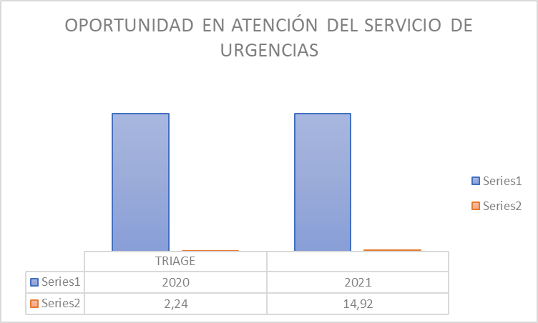
INDICADORES DE OPORTUNIDAD 2020 -2021
La oportunidad en la atención del servicio de urgencias del Hospital Local de Piedecuesta, es medida en minutos de espera, desde la clasificación (entendiéndose a la clasificación de la gravedad, sintomatología y problema de salud que presenta un paciente cuando llega al servicio de urgencias y que permite definir la prioridad de la atención) del usuario, hasta la atención por el equipo de salud. En este entendido el hospital según resolución 5596 de 2.015 debe garantizar la atención del triage en 30 minutos, en la gráfica observamos que el tiempo máximo de espera es de 14,721 minutos reportado para el año 2.021, tiempo que está dentro de lo esperado, gracias al trabajo oportuno, seguro y humano del equipo de Urgencias.

Slide 9
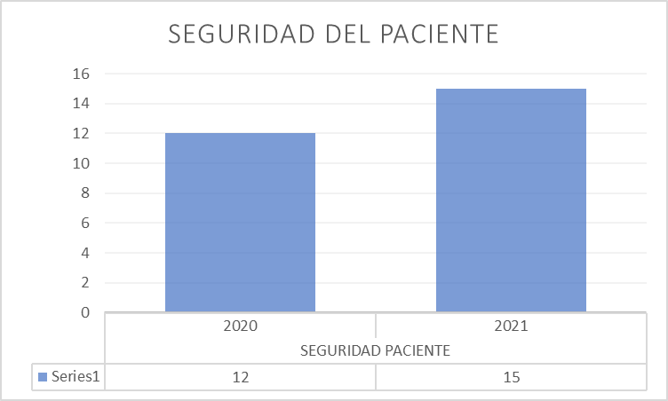
INDICADORES DE SEGURIDAD 2020 -2021
Para el año 2021 se continúa con el fortalecimiento de los programas de seguridad del paciente, las acciones de mejoramiento están enmarcadas en el Plan de Gestión 2020-2024, direccionando cada estrategia en el bienestar, seguridad, humanización, satisfacción de nuestros usuarios.

Slide 10
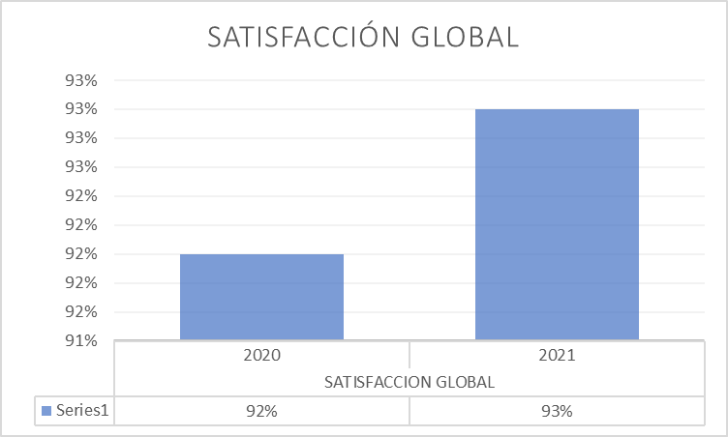
INDICADORES DE EXPERIENCIA GLOBAL RESPECTO A LOS SERVICIOS DE SALUD 2020 -2021
Para el año 2021 se observa un resultado del 93% de satisfacción global, aumentando el número de usuarios encuestados en 2.119 con respecto al año 2020

Slide 11

PRODUCTIVIDAD SALUD PÚBLICA

Slide 12
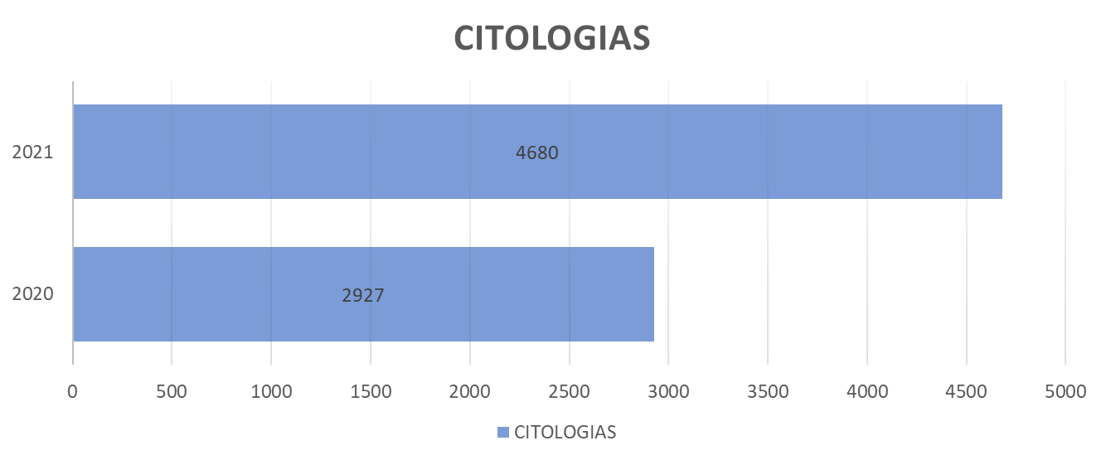
PREVENCIÓN DE CÁNCER DE CUELLO UTERINO 2020-2021
En el cuadro de producción se observa un aumento de toma de citologías en el 2021 con relación al año 2020 debido a la situación que vivió el país con la llegada de la pandemia de la covid 19, el HLP siguió prestando los servicios con estricto cumplimiento de protocolos de bioseguridad, gradualmente se fue restableciendo la atención. Para el año 2021 se fortalecen los procesos de demanda inducida y se logra una cobertura importante de un 80% en la prevención de Cáncer de cuello uterino.

Slide 13
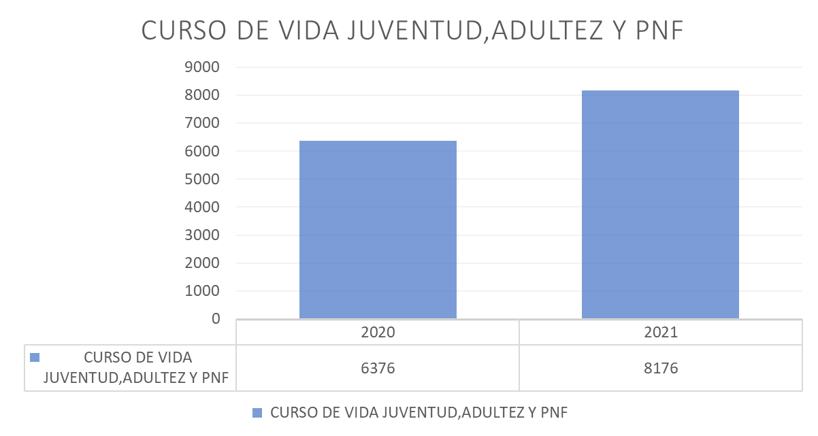
ATENCIÓN EN SALUD CURSOS DE VIDA JUVENTUD -ADULTEZ 2020-2021
En el cuadro de producción se observa un aumento en estos cursos de vida, con relación al año 2020, a principios de 2021 se logró mayor captación a estos programas y se contó con el tamizaje de laboratorio de manera ágil lo que nos permitió fortalecer las rutas específicas de atención. Se garantizo la disponibilidad de métodos de planificación y se fortalecieron las atenciones en zona rural del Municipio.

Slide 14
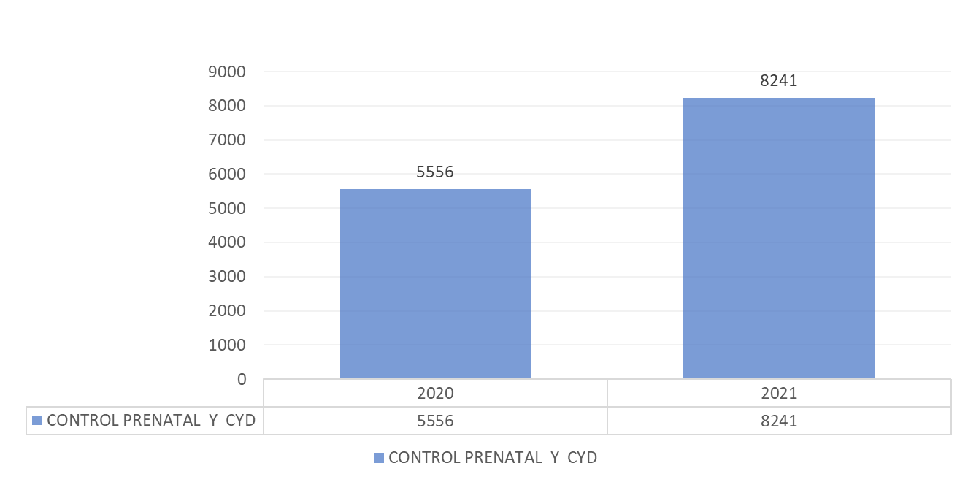
CONTROL PRENATAL 1RA INFANCIA E INFANCIA 2020-2021
En el cuadro de producción se observa un aumento en las consultas de control prenatal e infancia y primera infancia en el 2021 ,en relación al año 2020, teniendo en cuenta que el HLP siguió prestando sus servicios de manera remota, los cuales no permitieron lograr el cumplimiento de metas establecido para el año 2020; para el año 2021 se doblan los esfuerzo y se logra cumplir con la atención a gestantes, niños y niñas del Municipio, con un incremento del 48,32% .

Slide 15
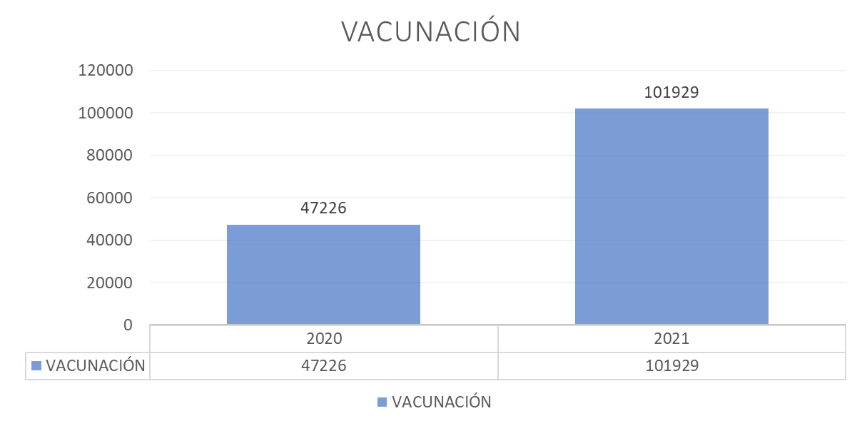
PROGRAMA AMPLIADO DE INMUNIZACIÓN PAI - VACUNACIÓN COVID-19 2020-2021
En el cuadro de producción se observa un aumento en el programa de vacunación en el 2021 ,en relación al año 2020 debido a la situación que vivió el país con la llegada de la pandemia de la covid 19 , se tuvieron que modificar algunos servicios en este caso se inició con el agendamiento cada 30 minutos para evitar aglomeraciones y permitir el distanciamiento social, no se lograron todas las jornadas nacionales de vacunación lo que disminuyó en alto porcentaje las metas, sin embargo poco a poco para el 2021 se iniciaron las jornadas Nacionales de vacunación y se fueron normalizando los servicios lo que nos permitió realizar de igual manera jornadas de vacunación municipales , brigadas de salud y barridos casa a casa aun con el mantenimiento de las normas de bioseguridad por pandemia.

Slide 16
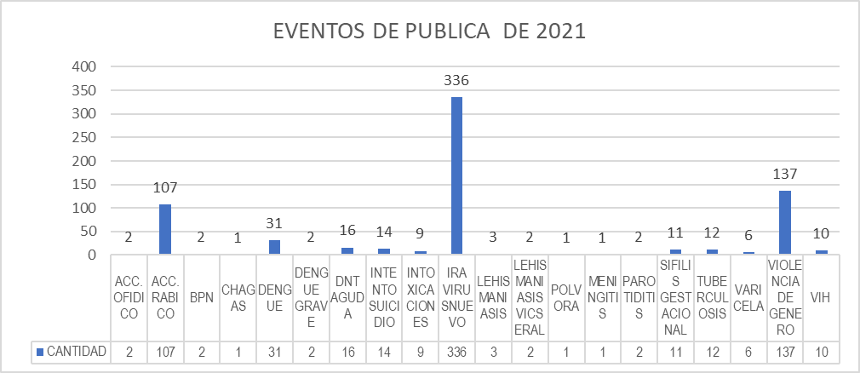
EVENTOS DE SALUD PÚBLICA 2020-2021
Con respecto a los eventos de salud pública de 2020 a 2021, se mantiene la tendencia en aumento de los eventos respiratorios por virus nuevo sars cov-2 ( covid 19) y TB, reportandose 348 casos.
Los eventos de violencia de género incrementaron en un 39,7%, con relación al año 2020, los casos de dengue se vieron disminuidos en un 72,5%.

Slide 17

LA ESE HOSPITAL LOCAL DE PIEDECUESTA ES UNA INSTITUCIÓN AMIGA DE LA MUJER Y LA INFANCIA INTEGRAL
IAMII

Slide 18

VIDEO IAMII

Slide 19

LÍNEAS DE ATENCIÓN PROMOCIÓN Y MANTENIMIENTO DE LA SALUD
HORARIO DE ATENCIÓN
LUNES A VIERNES :
7:00 AM A 11:00 AM Y DE 1:00 PM A 4:00 PM .

Slide 20
ASPECTOS FINANCIEROS

Slide 21
A continuación se presenta el comportamiento financiero de la entidad durante la vigencia 2021, haciendo un análisis comparativo con la vigencia 2020.
El Sector Salud ha sido uno de los sectores mas golpeados a raíz de las consecuencias que ha traído la PANDEMIA COVID -19, adicional a esto desde el 2019 hemos presentado liquidaciones por parte de EPS y la ESE Hospital Local de Piedecuesta, no fue ajena a dichas consecuencias, sin embargo se tomaron medidas administrativas tendiente a mitigar las mismas, salvaguardando a la Institución desde el punto de vista operativo como administrativo.

Slide 22
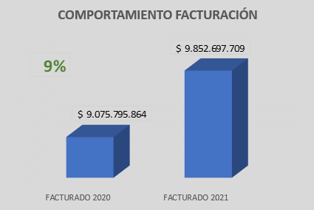
A pesar de la liquidación de COMPARTA y que estos usuarios fueron asignados a IPS privadas no se refleja afectación en la facturación de la vigencia 2021, adicionalmente se levanto el periodo de aislamiento por pandemia en el Ministerio de Salud y Protección Social.
VENTA DE SERVICIOS DE SALUD

Slide 23
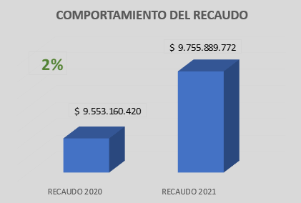
COMPORTAMIENTO DEL RECAUDO
Se evidenció un aumento del 2% en el recaudo durante el año 2021; y así mismo los compromisos que se adquirieron en la recuperación de cartera para ese año fueron positivos y nos ayuda con los compromisos de pago adquiridos en la institución.

Slide 24
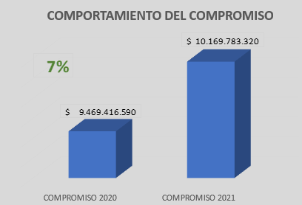
COMPORTAMIENTO DEL COMPROMISO
Este comportamiento en la vigencia del 2021 presentó un aumento en el gasto; sin embargo es importante resaltar que se realizó una inversión representativa en compra de equipos médicos para la prestación de servicios de salud; financiados un 90% con recursos girados por parte del Ministerio de Salud.
También se realizo fortalecimiento en la contratación del personal asistencial, siendo esto lo mas importante para la institución.

Slide 25
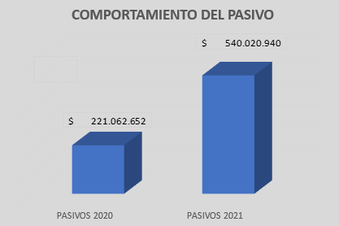
COMPORTAMIENTO DEL PASIVO
Se evidencia un aumento representativo para el año 2021 y esto se debe al incumplimiento de pago por parte de las EPS; la liquidación de las mismas afectando el flujo de dicho pasivo este será cancelado en la vigencia 2022 con la recuperación de cartera.

Slide 26
RECAUDO VS COMPROMISO
De acuerdo a la información suministrada en el compromiso este comparativo refleja negativo por la compra de equipos para una mejor prestación en el servicio.

Slide 27
SATISFACCIÓN DEL USUARIO

Slide 28
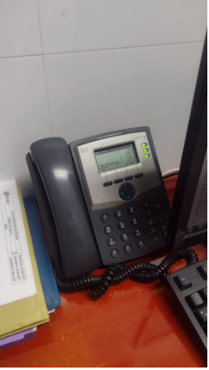
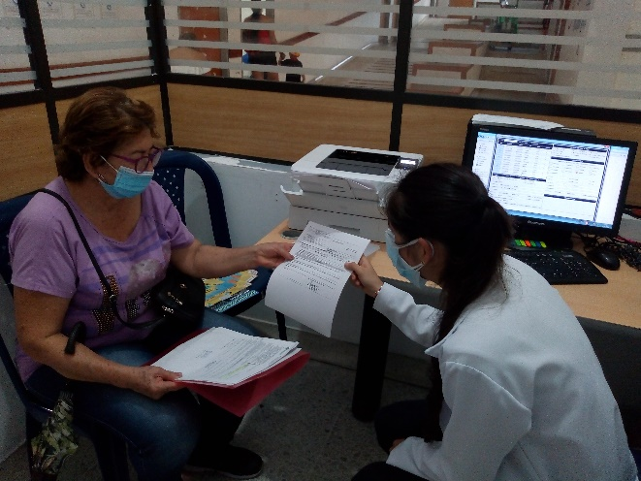

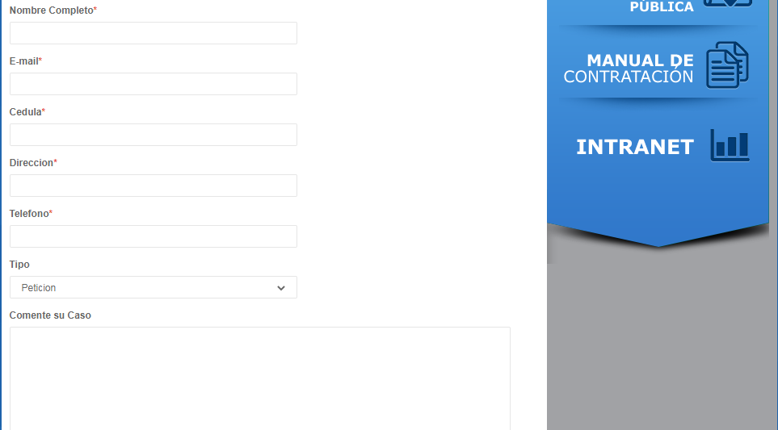
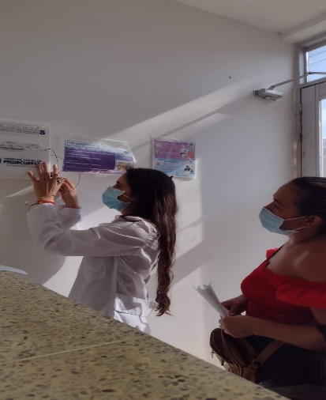
MECANISMOS DE PARTICIPACION
MEDIO TELEFONICO 6650446 EXT 125
PRESENCIAL
CORREO
BUZON

Slide 29

PETICION
Es la solicitud que se dirige a una entidad o servidor publico para requerir su intervención en un asunto concreto.
QUEJA
Manifestación de insatisfacción o no conformidad con la prestación del servicio o con un aspecto de el.
RECLAMO
Es la exigencia presentada ante la ausencia irregular o mal prestación irregular o mal prestación de un servicio, obligación incumplida de una función o cargo de una entidad publica.
SUGERENCIA
Ideas o iniciativas dadas por la comunidad y funcionarios que propenden por la mejora del servicio.

Slide 30
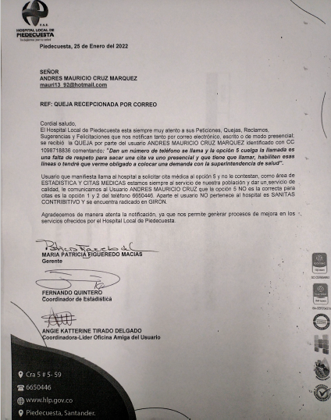

 |  |  |  | INVESTIGACION PQRS |  |  |  |  |  |  |  |  |  |  | FECHA | Elaboración: Septiembre 2021
 |  |  |  | CODIGO: GIU-AU-F-1 |  |  |  |  |  |  |  |  |  |  |  | Aprobación: Septiembre 2021
 |  |  |  | VERSION 01 |  |  |  |  |  |  |  |  |  |  |  | Actualización: Septiembre 2021
FECHA
PROCESO
Queja No.
RESPONSABLES DE LA INVESTIGACION
DESCRIPCION DE LA INVESTIGACION
OBSERVACIONES
CONCLUSIONES
Firma Responsable de la investigación

Slide 31
PQRS F ATENDIDAS EN EL AÑO 2020
PQRSF TOTAL AÑO 2020
CLASIFICACION PQRSF | NÚMERO DE PQRSF | PORCENTAJE %
FELICITACION | 26 | 11%
PETICION | 123 | 51%
QUEJA | 77 | 32%
RECLAMO | 8 | 3%
SUGERENCIA | 8 | 3%
TOTAL | 242 | 100%
HOSPITAL LOCAL DE PIEDECUESTA CUENTA CON 32000 USUARIOS

Slide 32
PQRS F ATENDIDAS EN EL AÑO 2021
PQRSF TOTAL AÑO 2021
CLASIFICACION PQRSF | NÚMERO DE PQRSF | PORCENTAJE %
FELICITACION | 51 | 16%
PETICION | 50 | 15%
QUEJA | 214 | 66%
RECLAMO | 8 | 2%
SUGERENCIA | 2 | 1%
TOTAL | 325 | 100%
HOSPITAL LOCAL DE PIEDECUESTA CUENTA CON 32000 USUARIOS

Slide 33
COMPARATIVO PQRS F 2020 – 2021
PQRSF COMPARATIVOS 2020 - 2021
CLASIFICACION PQRSF | NÚMERO DE PQRSF 2020 | NÚMERO DE PQRSF 2021
FELICITACION | 26 | 51
PETICION | 123 | 50
QUEJA | 77 | 214
RECLAMO | 8 | 8
SUGERENCIA | 8 | 2

Slide 34
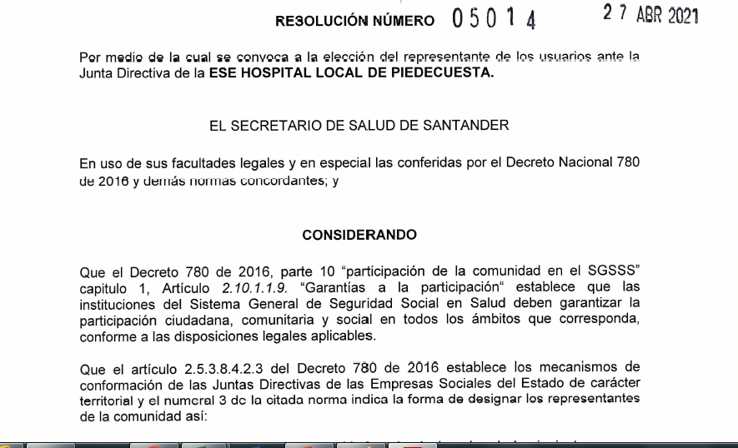

Slide 35
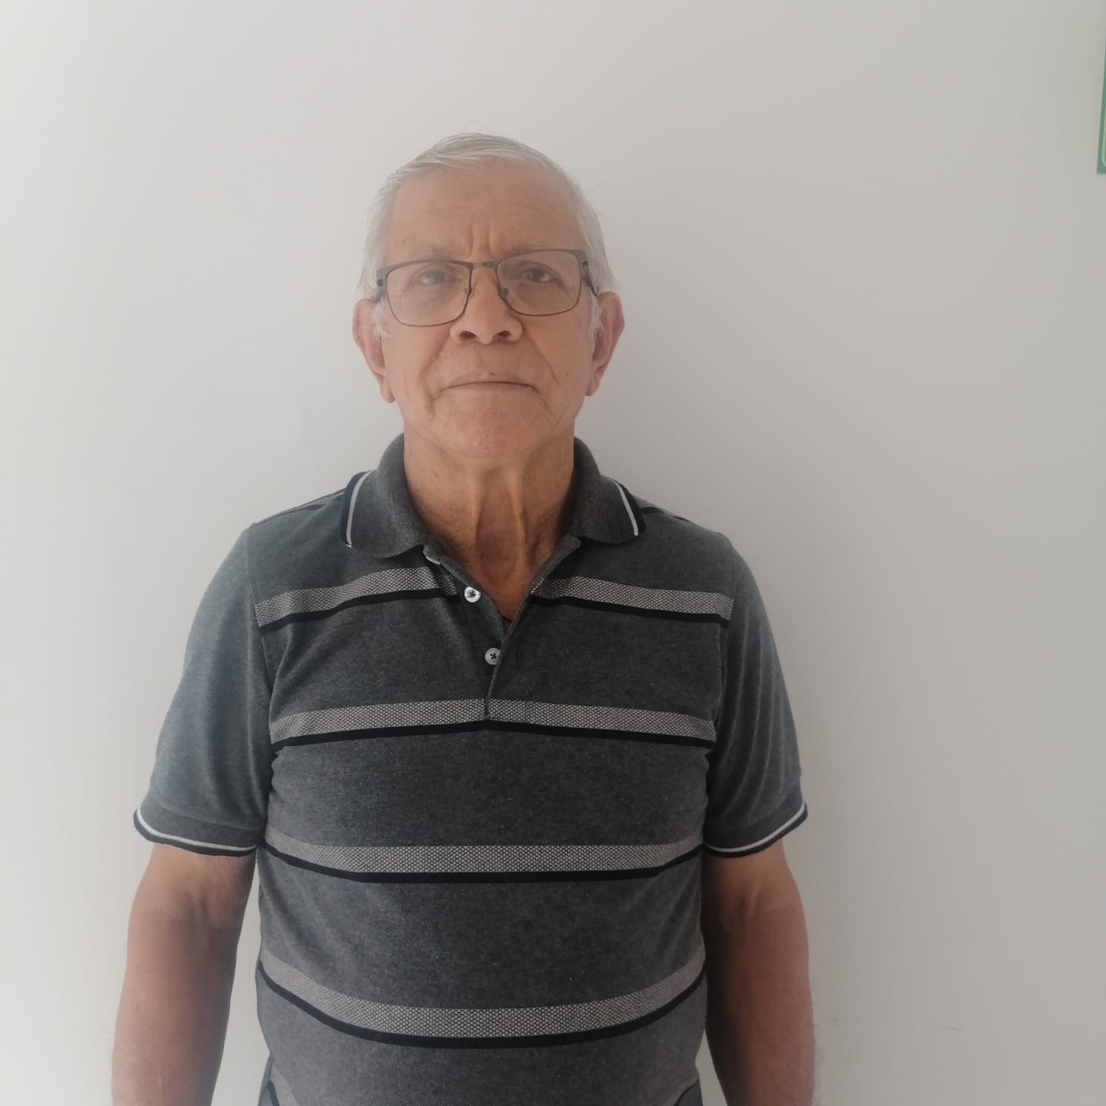
Rogelio Sánchez Amaya

Slide 36
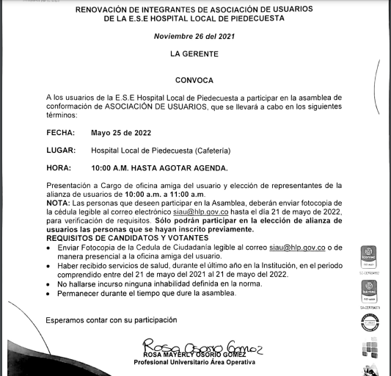

Slide 37


Slide 38
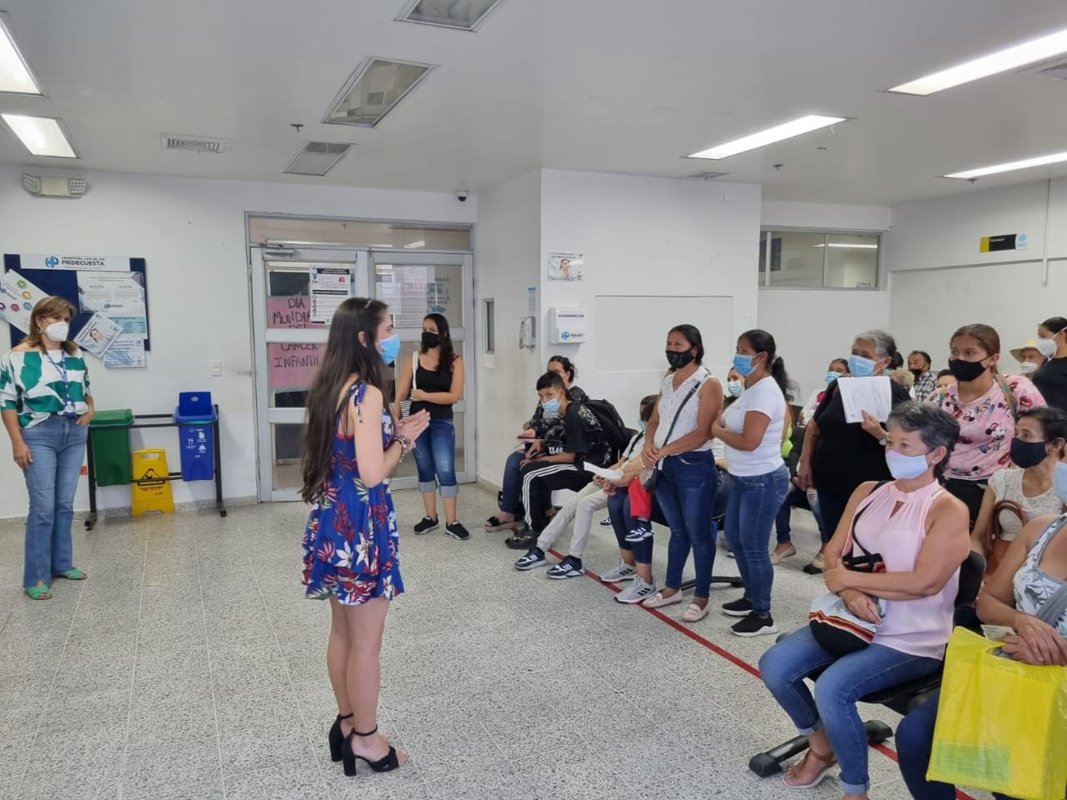
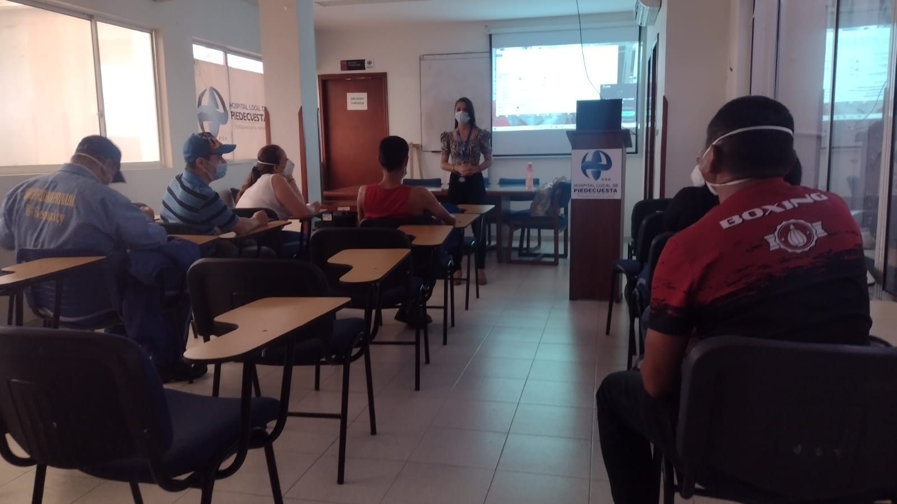
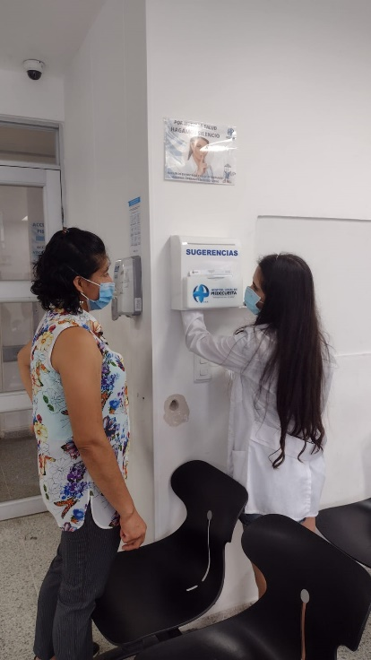
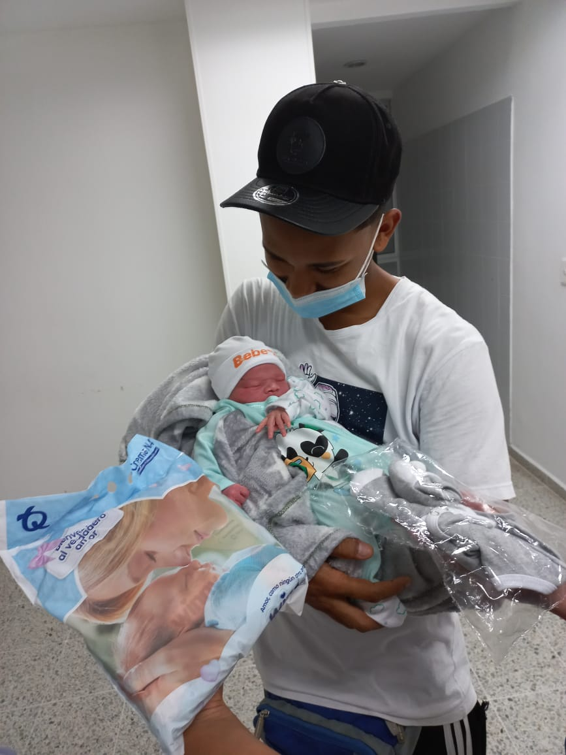
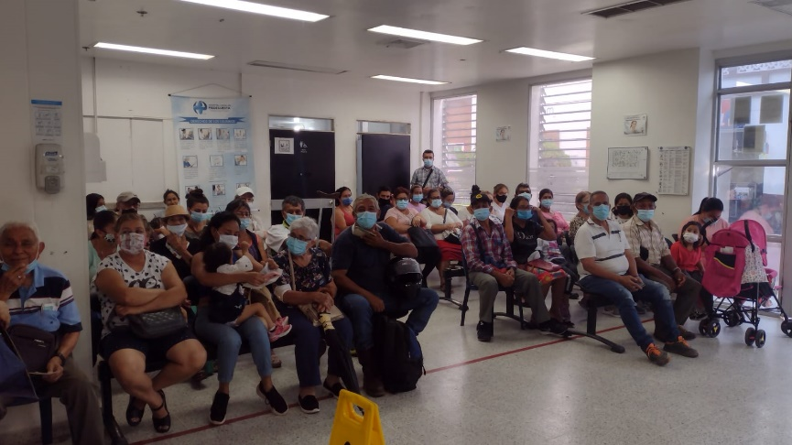
Actividades

Slide 39
CONTROL INTERNO

Slide 40
Dando cumplimiento de la Ley 87 de 1993 y demás normas complementarias del sistema de control interno para ser aplicado en nuestro hospital
Firma de Auditores y Consultores S.A.S
2 Asesores (auditor interno y un coordinador)
El comité Institucional de coordinación de control Interno se encuentra creado reglamentado y actualizado por medio de la Resolución 046 del 06 de agosto del 2021

Slide 41
PRINCIPALES FUNCIONES
1. Elaboración y presentación de los diferentes informes
2. Ejecución de las auditorias internas
3. Asesorar y acompañar a la alta Dirección

Slide 42
INFORMES DE CONTROL INTERNO 2021
1. Informe de seguimiento al plan de mejoramiento suscrito con la CGS | 4
2. Informe de control interno contable 3. Informe de derechos de autor 4. Informe de seguimiento al comité de conciliación 5. Informe de seguimiento a la plataforma del Sigep 6. Informe de seguimiento de la comisión nacional del servicio civil 7. Diligenciamiento de la encuesta Furag rol de control interno 8. Informe de seguimiento de la rendición de cuentas | 1 1 1 1 1 1 1
9. Informe de evaluación Independiente del sistema de Control Interno | 2
10. Informe de austeridad del gasto 11. Informe de seguimiento de PQRSF | 4 4
12. Informe de seguimiento al plan anual anticorrupción y atención al ciudadano | 3
TOTAL DE INFORMES DEL AÑO 25

Slide 43
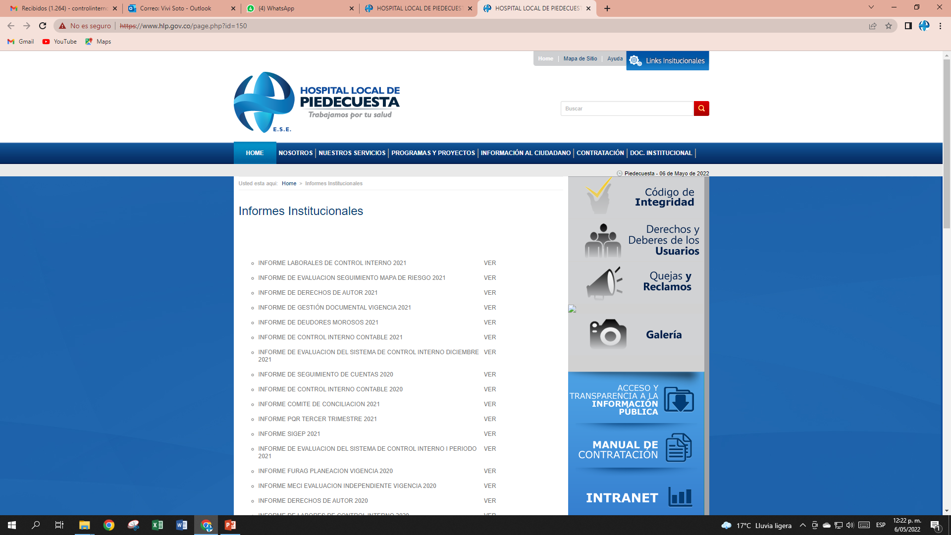
INFORMES DE CONTROL INTERNO 2021
LINK https://www.hlp.gov.co

Slide 44
AUDITORIAS INTERNAS DE CONTROL INTERNO

Slide 45
ACOMPAÑAMIENTO Y ASESORIA A LA ALTA DIRECCION
ESTA ACTIVIDAD SE REALIZA CON EL ACOMPAÑAMIENTO Y PARTICIPACION A LOS DIVERSOS COMITES INSTITUCIONALES Y LAS REUNIONES DE TRABAJO QUE ORGNIZAN LAS DIRECTIVAS DEL HOSPITAL

Slide 46
PLAN INTEGRAL ESPECÍFICO DE CONTINGENCIA
PROTOCOLO OPERATIVO NORMALIZADO PARA LA ACTUACIÓN EN SARSCov-2 / COVID-19 - CÓDIGO H

Slide 47
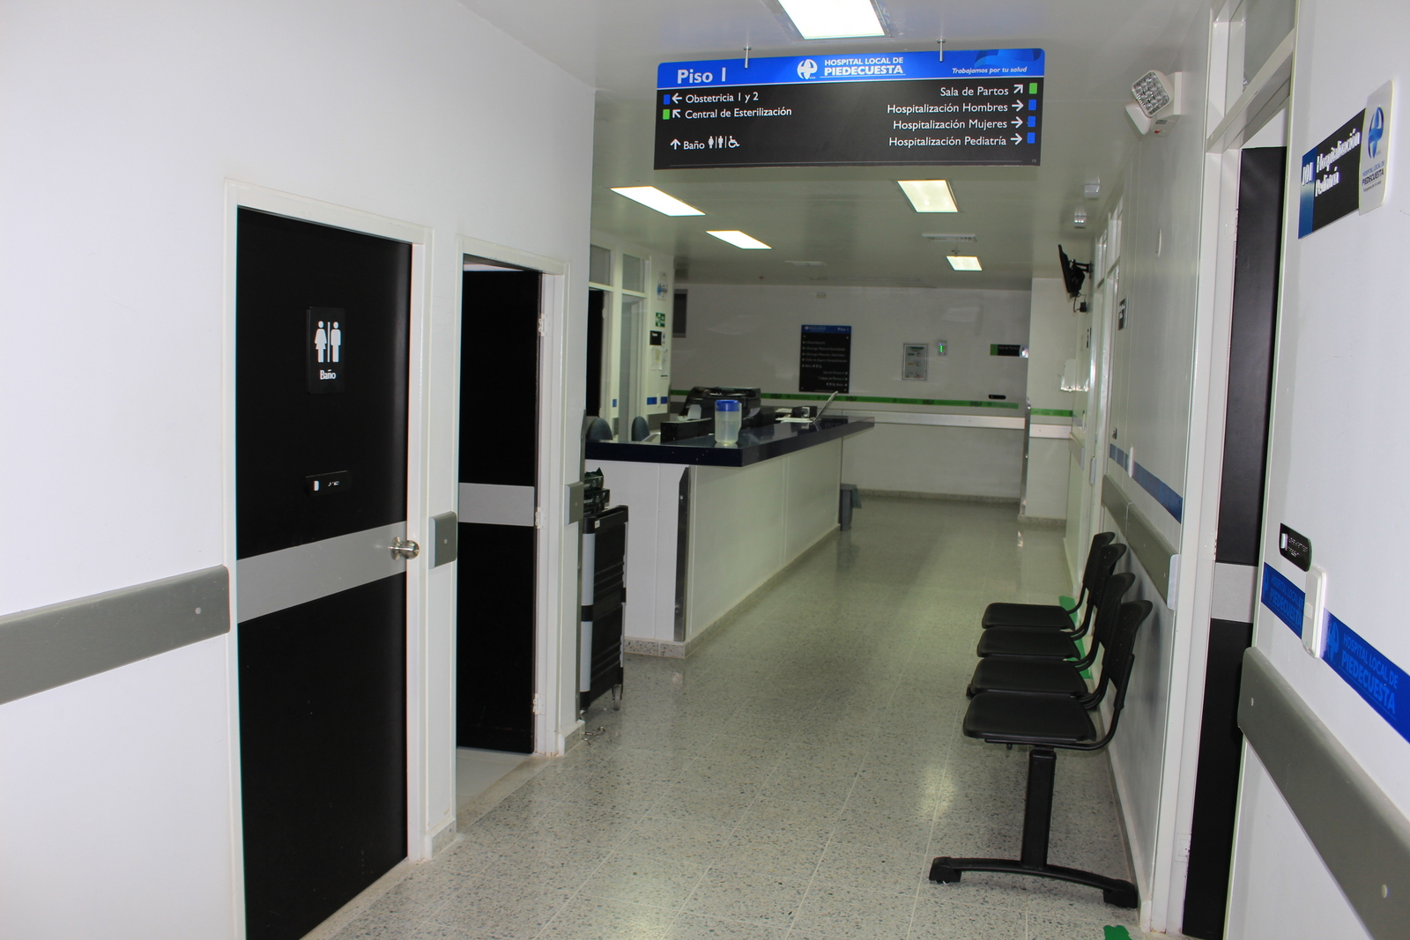
OBJETIVO
Implementar acciones para el ingreso y atención de los usuarios con diagnostico de SARS- COVID- 2
Continuar con la prestación de servicios de salud de alta calidad de manera presencial.
Trabajar de forma coordinada e integral con las dependencias de la institución.

Slide 48
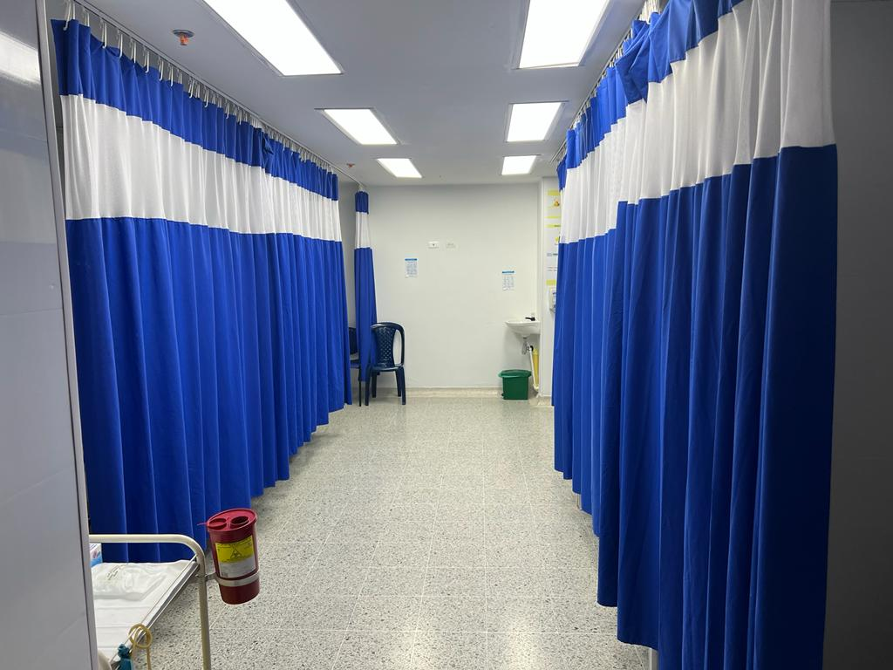
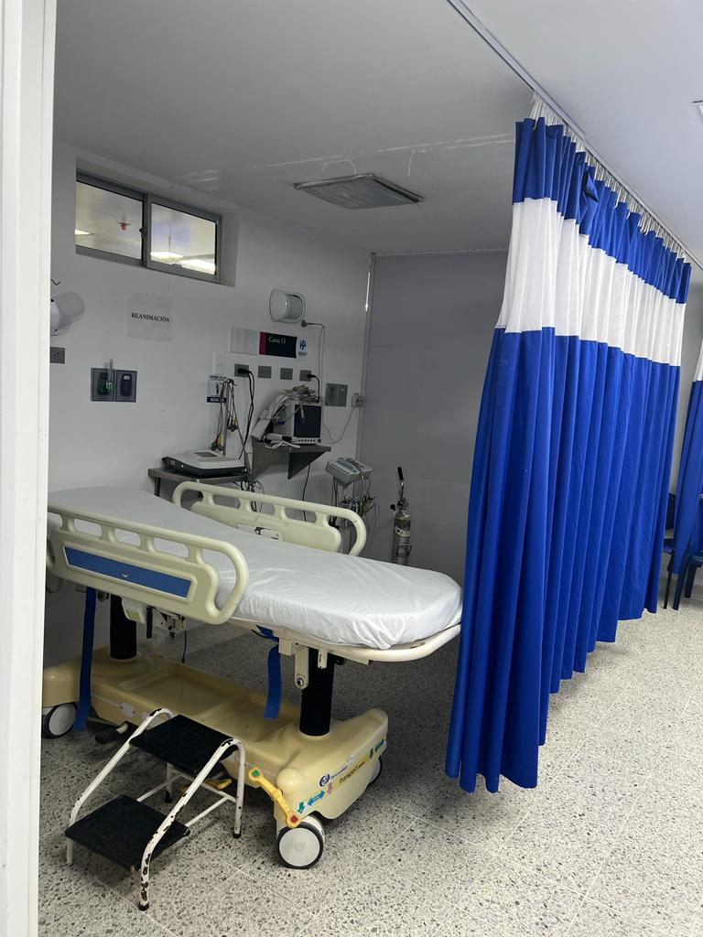
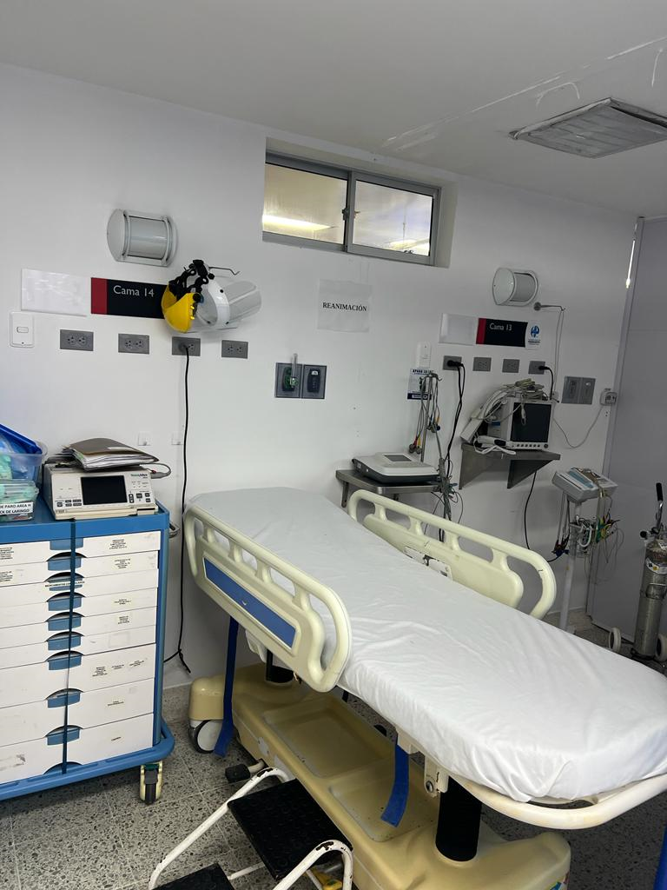
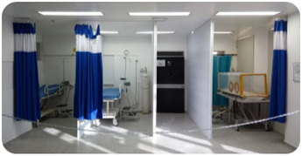
CREACIÓN DEL ÁREA H

Slide 49
NUESTROS AVANCES Y RECORRIDO
02. Febrero
Se realizo socialización de la ruta establecida para el proceso de urgencias
1. Enero, se realizaron adecuaciones del área H (COVID)
03. Marzo se realizaron modificaciones del protocolo institucional
5. Junio se realizaron estrategias de contingencia, debido al aumento de usuarios.
HOY
06. Octubre reactivación de servicios totalmente presenciales.
4. Mayo se realizo contingencia debido al aumento de caso COVID.

Slide 50
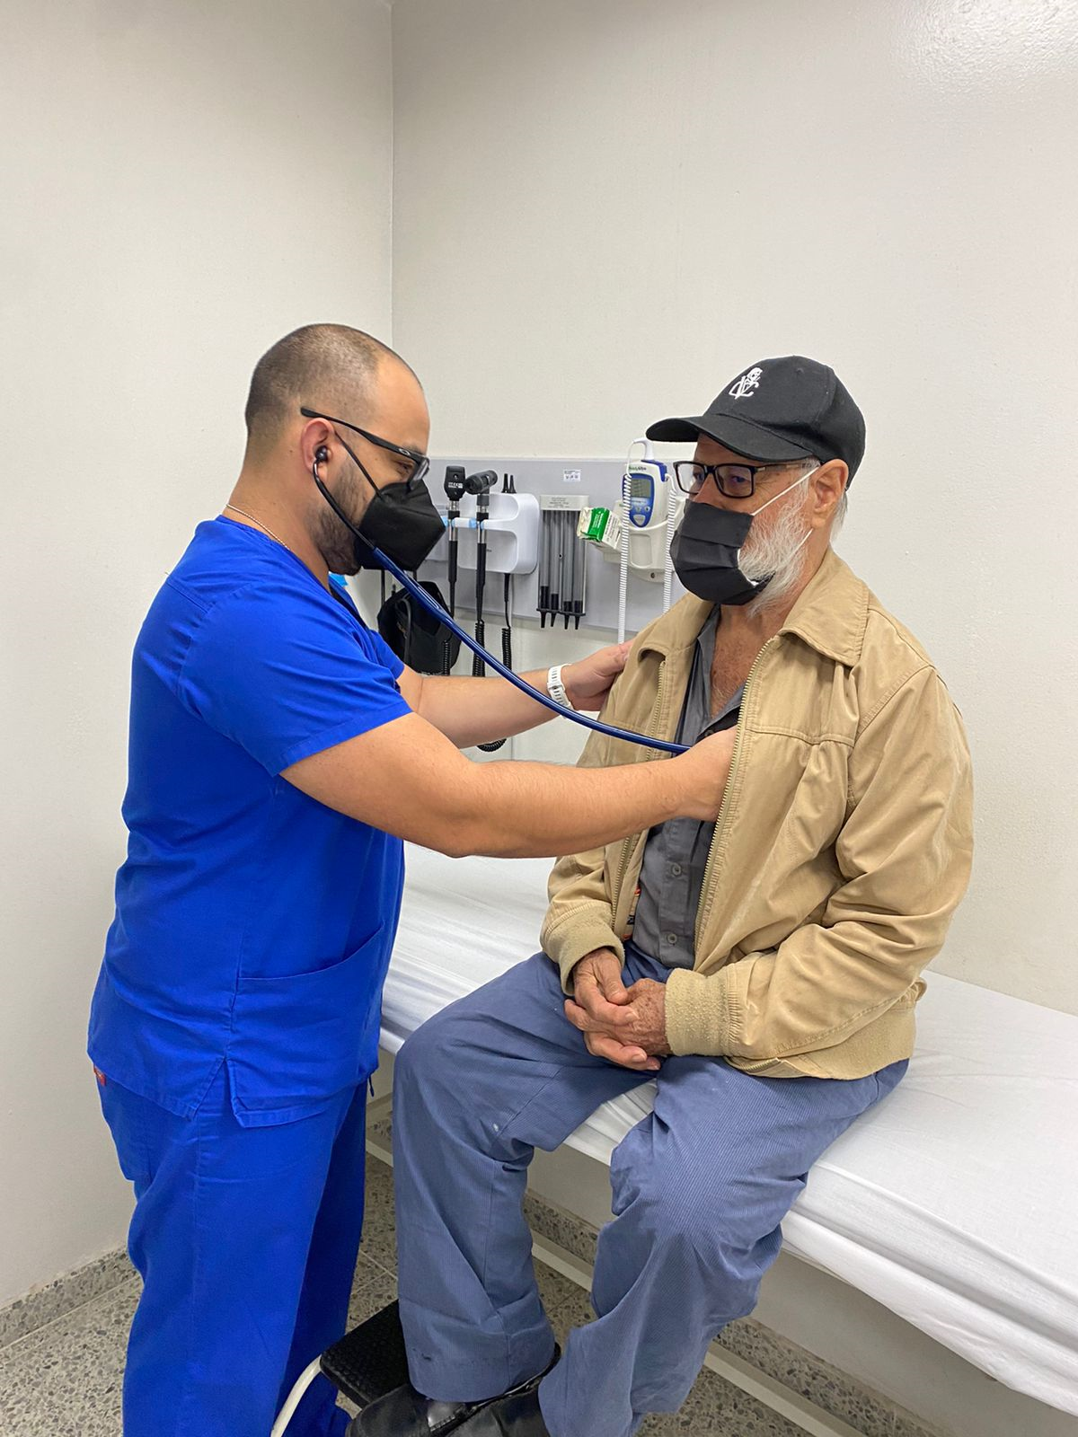
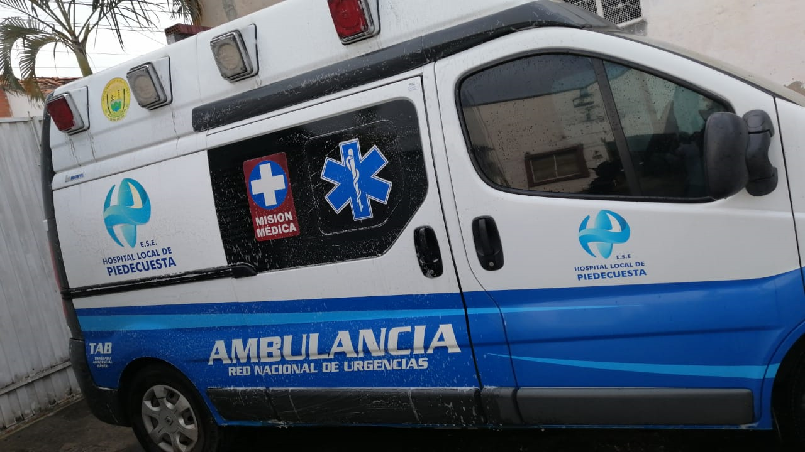
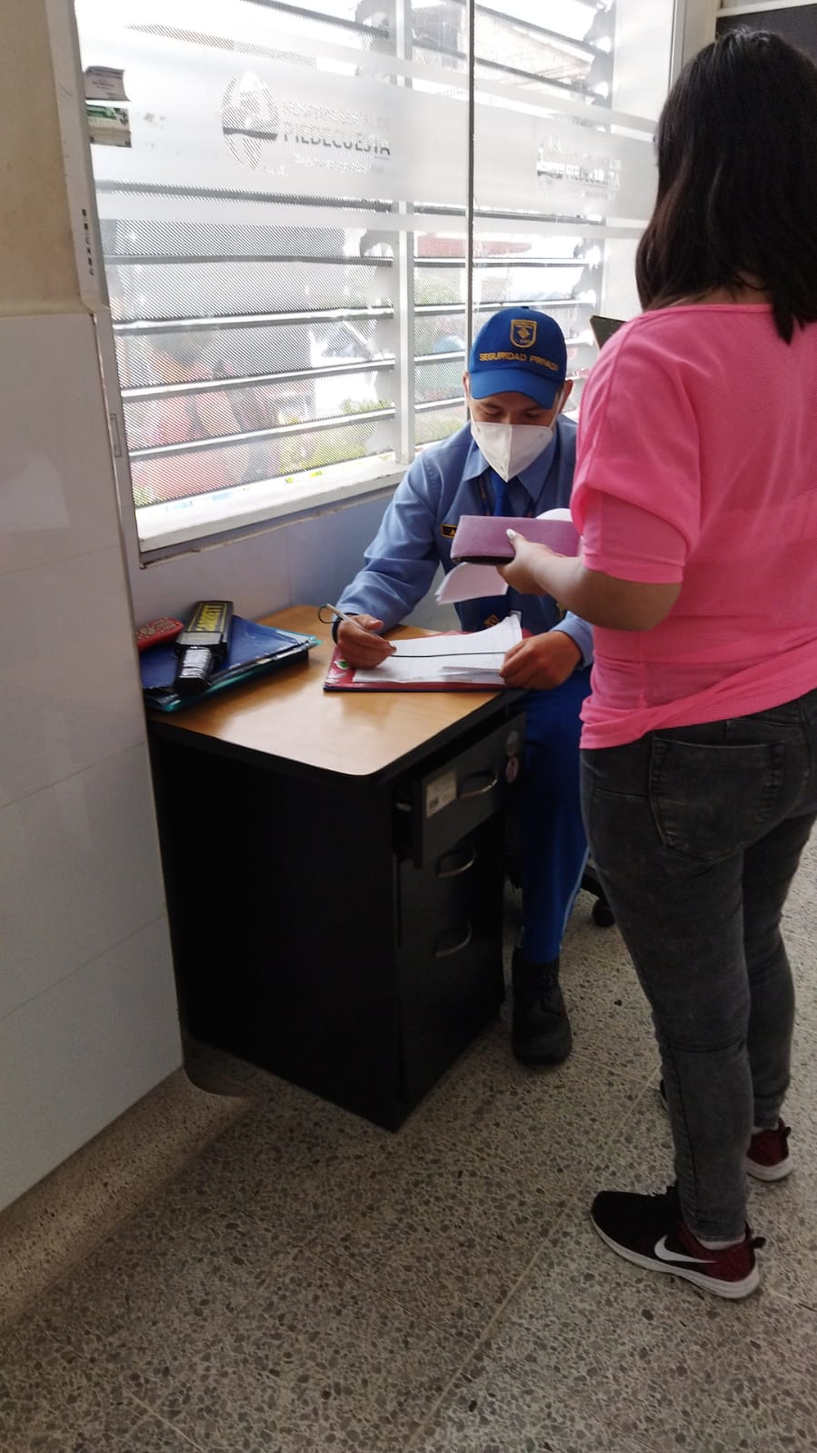
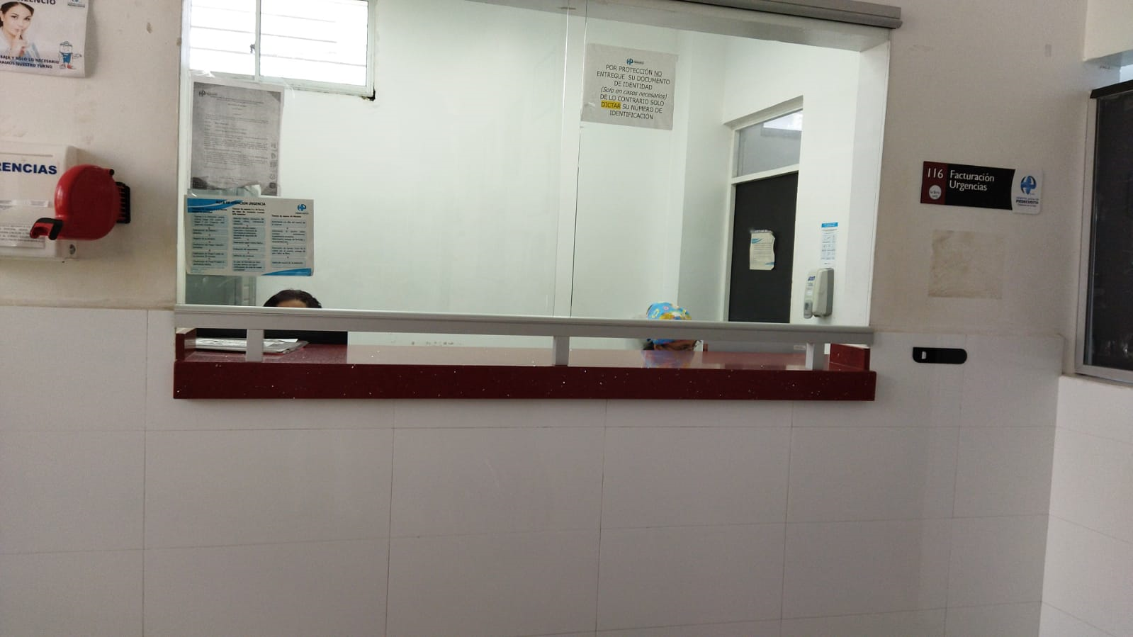

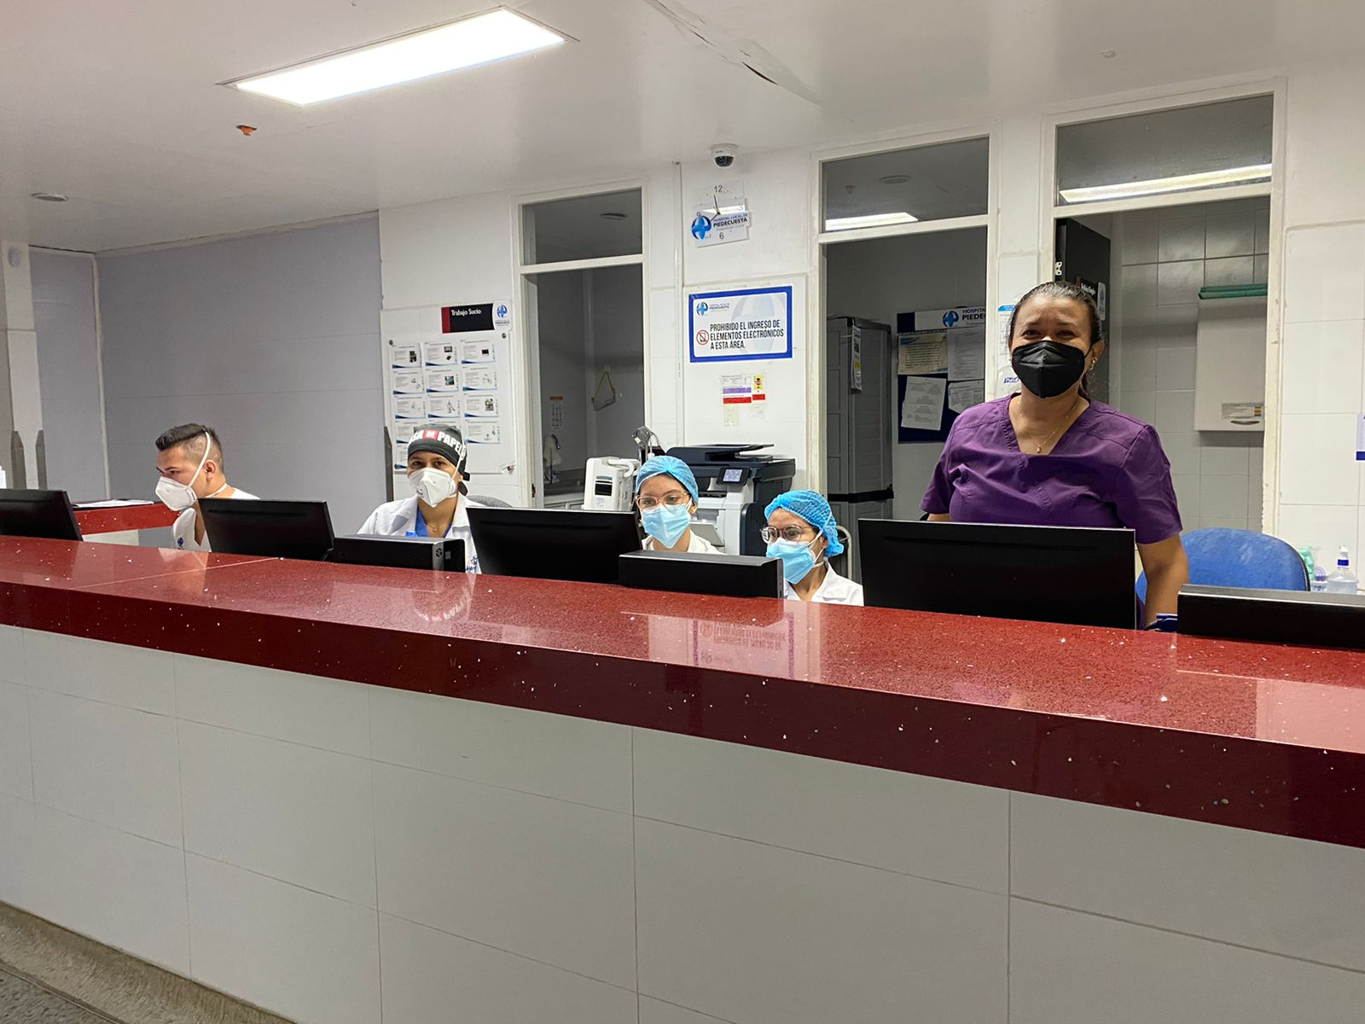
RUTA DE INGRESO
Consultorio 4
( ingreso al área h )
Remisión
Domicilio
Cuarto transitorio
Orientador de seguridad
( ingreso urgencias)
Admisión en urgencias
Si
Síntomas respiratorios
Observación
( pediatría urgencias, la cual se realizo adecuación para área respiratoria)
se realiza asignación de cama, según criterio medico.
Observación
Hospitalización
Remisión
Domicilio
Cuarto transitorio
No
Consultorio 1, 2, 3 de urgencias

Slide 51
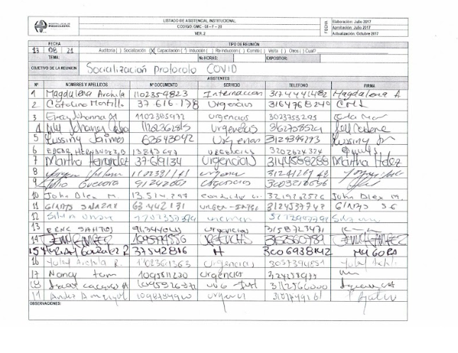
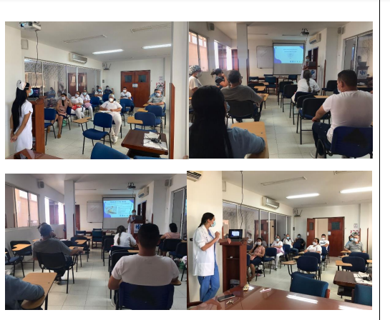
SOCIALIZACION DEL PROTOCOLO INSTITUCIONAL

Slide 52
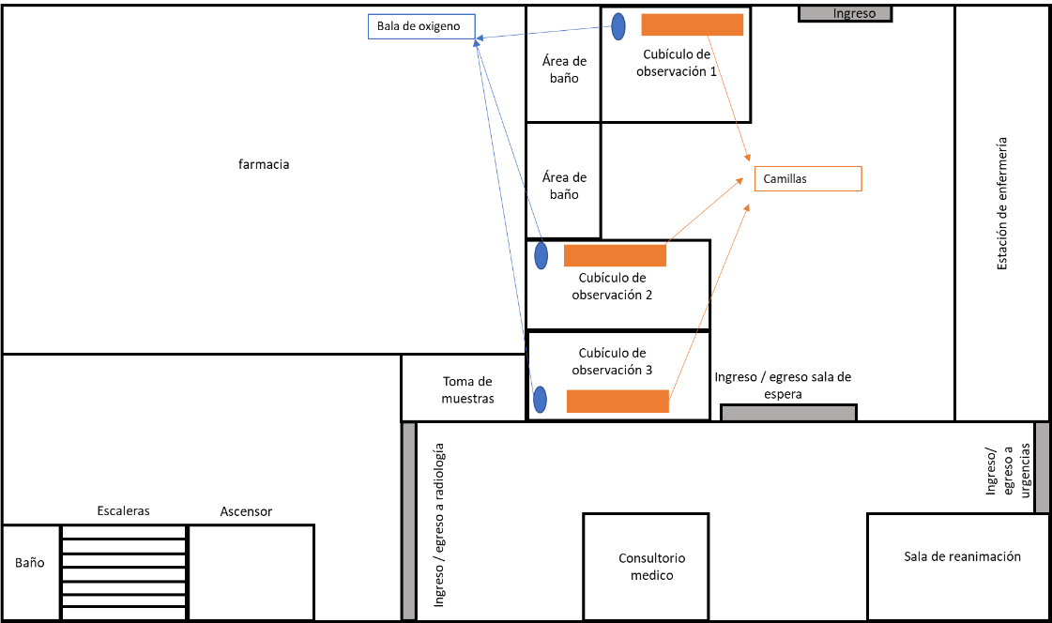
ESTRUCTURA DE AREA H COVID 2020
Se tenia el servicio de consulta externa con adecuaciones para el área h, pero debido a la reactivación de servicios se realizaron modificación en el servicio de urgencias con el fin de reactivas procesos.

Slide 53
PUERTA
ADMISIÓN
SALA DE ESPERA
FACTURACIÓN
CONSULTORIOS
4
3
2
1
PUERTA
AREA H
PUERTA
CUBICULOS
INYECTOLOGIA
REANIMACION
ESTACION ENFERMERIA
URGENCIAS

Slide 54
CASOS COVID PRESENTADOS EN EL 2020-2021
Usuarios ingresados por COVID 19 en el 2020 fueron 793
PCR: 249
CUANTAS PRUEBA SE REALIZARON EL 2020
PRUEBA RAPIDA: 510
Generando un aumento del 20% de ingresos a la institución.
PCR: 560
CUANTAS PRUEBAS COVID SE TOMARON EN EL 2021
Usuarios ingresados por COVID 19 en el 2021 fueron 1,197
PRUEBA RAPIDA: 558

Slide 55
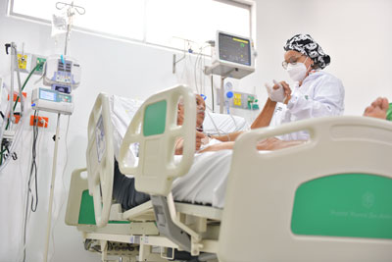
DIAS DE ESTANCIA HOSPITALARIA
PARA EL AÑO 2020, TUVIMOS EN TOTAL DIAS DE ESTANCIA 986
GENERANDO GASTOS, COMO ADMINISTRACION DE OXIGENO, GASTO DE MEDICAMENTOS E INSUMOS Y OCUPACION DE CAMA
PARA EL AÑO 2021, TUVIMOS EN TOTAL DIAS DE ESTANCIA DE 1,410

Slide 56
ESE Hospital Local de Piedecuesta
garantizar una atención humanizada, segura y oportuna cumpliendo con los estándares de bioseguridad impartidos por el Ministerio de Salud y Protección Social (MSPS)
adopto medidas locativas y de talento humano
actualmente la institución, continua con la atención 24/7 de los servicios de urgencias (urgencias general y respiratoria “AREA H”), Hospitalización y la reapertura de los servicios ambulatorios de consulta externa y salud publica
Adicionalmente, se continua realizando la atención de usuarios con sospecha de infección por COVID19 en el área diseñada, siempre y cuando su estado clínico permita su manejo en un primer nivel de atención.

Slide 57
CONTRATACIÓN

Slide 58
NORMATIVIDAD EMPRESA SOCIAL DEL ESTADO HOSPITAL LOCAL DE PIEDECUESTA
ACUERDO DE JUNTA DIRECTIVA 011 DE 2020, “Por el cual se adopta el estatuto contractual de la Empresa Social Del Estado Hospital Local de Piedecuesta”
RESOLUCIÓN 5185 DE 2013, expedida por el Ministerio de Salud y Protección Social “Por medio de la cual se fijan los lineamientos para que las Empresas Sociales del Estado adopten el estatuto de contratación que regirá su actividad contractual”
RESOLUCIÓN 066 DE 2020 expedida por la Gerente de la E.S.E. HLP, “Por medio de la cual se expide el manual de contratación de la Empresa Social Del Estado Hospital Local de Piedecuesta, de conformidad con los lineamientos del estatuto de contratación”.

Slide 59
CONTRATACIÓN VIGENCIA 2021
MODALIDAD DE SELECCIÓN | NÚMERO DE CONTRATOS | VALOR
CONTRATACIÓN DIRECTA | 87 | $5.626.726.306
CONVOCATORIA PÚBLICA | 1 | $3.851.909.408
VALOR TOTAL EJECUTADO | 88 | $9.395.836.907

Slide 60
TIPOLOGÍA CONTRACTUAL | NÚMERO DE CONTRATO | VALOR
CONTRATOS DE EJECUCIÓN COLECTIVA LABORAL | 5 | $5.459.954.707
CONTRATOS PRESTACIÓN DE SERVICIOS | 59 | $2.167.649.776
CONTRATOS DE SUMINISTRO Y COMPRAVENTA | 24 | $1.768.232.424
VALOR TOTAL EJECUTADO | 88 | $9.395.836.907

Slide 61
COMPARATIVO CONTRATACIÓN VIGENCIA 2020 Y VIGENCIA 2021
 | VIGENCIA 2020 | VIGENCIA 2021
NÚMERO DE CONTRATOS | 113 | 88
VALOR TOTAL EJECUTADO | $7.883.287.904 | $9.395.836.907

Slide 62



CONSTANCIA DE PUBLICACIÓN DE LA CONTRATACIÓN VIGENCIA 2021 EN SECOP

Slide 63
DEFENSA JUDICIAL

Slide 64
Defensa Judicial de la E.S.E Hospital local de Piedecuesta.
Como toda entidad pública, la E.S.E Hospital local de Piedecuesta debe formular políticas de prevención del daño antijurídico, ello se logra en gran parte con una adecuada defensa técnica en los procesos judiciales y extra judiciales en los que la entidad sea parte.
Al ser una entidad del estado, la jurisdicción competente para conocer de los litigios en los que haga parte la E.S.E es la contenciosa administrativa por regla general, ello con fundamento en el parágrafo del artículo 104 de la Ley 1437 de 2011.

Slide 65
DATOS IMPORTANTES A TENER EN CUENTA
En la vigencia 2021 y en lo que va de la 2022, la E.S.E HLP no ha condenas en contra.
Como la E.S.E no ha tenido condenas en contra, no se ha tenido que interponer el medio de control de repetición
La E.S.E ha conformado un comité de conciliación conforme lo regula el artículo 2.2.4.3.1.2.2. del Decreto 1069 del 2015

Slide 66
RECUENTO GENERAL DE LITIGIOS EN LOS QUE LA ENTIDAD HACE PARTE
MEDIO DE CONTROL CONTENCIOSO ADMINISTRATIVO | TOTAL
Reparación directa | 13
Protección a los derechos e intereses colectivos | 4
Nulidad simple | 2

Slide 67
RECUENTO ESPECÍFICO DE LITIGIOS

Slide 71
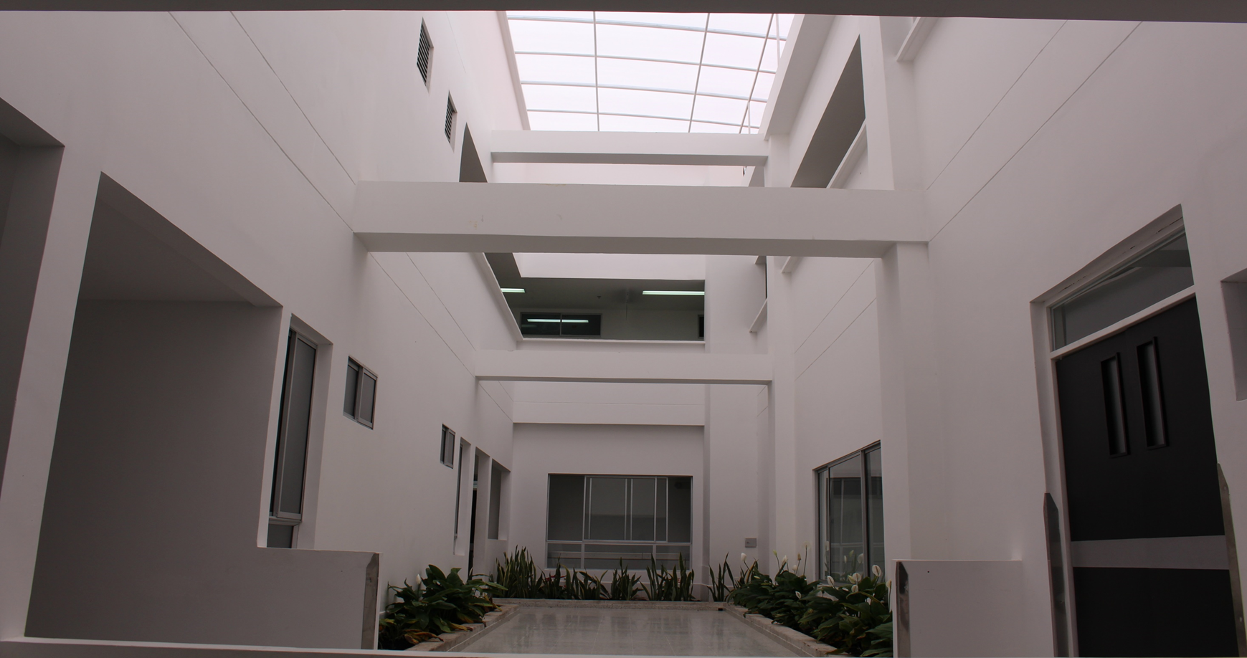
GRACIAS

